Slide 1
Деятельность учителя и ученика на завершающем этапе подготовки к ЕГЭ по литературе
Горшкова И.Г.,
учитель русского языка и литературы МБОУ «Лицей83-ЦО»
Приволжского района г.Казани

Slide 2
1.Типичные ошибки, вызванные недостаточным знанием литературного материала, историко-литературного и историко-культурного контекста, непониманием особенностей мировоззрения писателя
Хронология произведений
посмотреть кодификатор
соотнести время написания и время действия
(..искажают факты и явления, связанные с литературным
процессом (например, относят к
одному поколению О.Э.Мандельштама и К.Н.Батюшкова;
утверждают, что события, описанные в поэме Н.А. Некрасова
«Кому на Руси жить хорошо», происходят незадолго до отмены
крепостного права)
!!! Кодификатор –лучший друг учителя и ученика весь год
Повторить литературные направления и еще раз соотнести произведения из кодификатора с направления
Классицизм Д.И.Фонвизин
Грибоедов(черты кл-зма)
или
Романтизм- В.А.Жуковский(баллады) М.Ю.Лермонтов «Мцыри»
М.Горький (неоромантизм «Макар Чудра», «СтарухаИзаргиль»)
Печорин –черты романтического героя (М.Ю.Лермонтов.
Какие черты романтического героя проявились в Печорине? )
Формулировки заданий 12.1–12.5 могут включать в себя то или иное понятие (сюжет,
конфликт, композиция и т.п.): «Как в комедии «Горе от ума» проявились черты классицизма,романтизма и реализма?»;

Slide 3
Роды и жанры
Эпопея
Поэма-эпопея
Роман-эпопея
Романы («Капитанская дочка»)
Роман в стихах
Повести
«Шинель»(«Петербургские повести»)
«Гранатовый браслет»,«Олеся»
«Один день Ивана Денисовича»
Поэмы
«Медный всадник»?!
«Мертвые души»
«Двенадцать»
«Облако в штанах»
«Реквием»
«Василий Теркин»
Рассказы
«Господин из Сан-Франциско» и
«Чистый понедельник»
«Старуха Изергиль»
«Судьба человека»
«Матренин двор»

Slide 4
Содержание произведений
Как организовать работу
Что обязательно повторить
Краткое содержание
Пересказ
Тестовые вопросы
Вопросы на сопоставление (?6)
Эксперт, прочитав работу, должен быть уверен, что ребенок хорошо знает текст. Если у эксперта остаются вопросы, то это плохо.
Цитаты не обязательно! Обязательно нужна опора на текст!
И даже в задании 12.5 нужна опора на текст 10. (На какие детали Вы бы обратили внимание, создавая иллюстрации к первым главам романа Л.Н. Толстого «Война и мир». (С опорой на текст произведения)
Эпизоды Детали Хронологию событий
2 Привлечение текста произведения при сопоставлении для аргументации
4 | При сопоставлении для аргументации тексты двух произведений привлекаются на уровне анализа важных для выполнения задания фрагментов, образов, микротем, деталей и т.п., авторская позиция двух произведений не искажена, фактические ошибки отсутствуют
3 | При сопоставлении для аргументации текст выбранного произведения привлекается на уровне анализа важных для выполнения задания фрагментов, образов, микротем, деталей и т.п., а текст предложенного – на уровне его пересказа или общих рассуждений о содержании, авторская позиция двух произведений не искажена И/ИЛИ допущена одна фактическая ошибка
2 | При сопоставлении для аргументации привлекаются тексты двух произведений на уровне пересказа или общих рассуждений об их содержании (без анализа важных для выполнения задания фрагментов, образов, микротем, деталей и т.п.), авторская позиция двух произведений не искажена
Используйте метод «вброса»
Старый проверенный способ, эффективность которого никто не отменял. Этот метод хорошо действует в работе над последним заданием. Основу такого сочинения составляет тезис, идущий вначале и определяющий развитие мысли от абзаца к абзацу.Н-р Простакова-лицемерная женщина, готовая пойти на все ради материальной выгоды…или В лирике А.Ахматовой ярко выражена гражданская позиция…

Slide 5
Вопросы на сопоставление
В каких произведениях русской литературы показано противостояние между благородными и подлыми героями и в чём эти произведения можно сопоставить с «Недорослем»?
Какие герои русской классики принадлежат к тому же литературному типу, что и герой «Шинели», и в чем авторское отношение к ним перекликается с позицией Н.В. Гоголя?
Какие качества характера Печорина раскрываются в сцене дуэли и герои каких произведений русской классики проходят испытание дуэлью?
В каких произведениях отечественной литературы присутствуют образы исторических личностей и в чём эти произведения можно сопоставить с «Капитанской дочкой» А.С. Пушкина?
В каких произведениях русской классики изображён разгул природной стихии и в чём эти произведения можно сопоставить с поэмой А.С. Пушкина «Медный всадник»?
В каких произведениях русских писателей поднимается проблема отцов и детей и в чём персонажей этих произведений можно сопоставить с тургеневскими героями?
В каких произведениях русской классики герои сталкиваются с необходимостью перемен и чем их отношение к этим переменам отличается от чувств, владеющих Обломовым?
В чём неоднозначность характера Долохова и какие герои русской литературы, по замыслу авторов, проявляют качества характера, неожиданные для других персонажей и читателей?
В каких произведениях русской литературы герои вступают в словесные поединки и в чём соответствующие эпизоды можно сопоставить с данным фрагментом «Преступления и наказания»?
В каких произведениях отечественной классики изображены предприимчивые люди и в чём их можно сопоставить с Лопахиным?
Почему роман «Тихий Дон» начинается и заканчивается описанием дома Мелеховых и в каких произведениях русской классики показывается история семьи?
https://fipi.ru/navigator-podgotovki/navigator-ege#li

Slide 6
Термины
Первое явление 1 действия драмы А.Н. Островского «Гроза» открывает авторское пояснение: «Кулигин сидит на скамье и смотрит за реку. Кудряш и Шапкин прогуливаются». Как называется авторское пояснение, предваряющее или сопровождающее ход действия в пьесе? (Назовите термин).
Каким термином называют выразительную подробность, которая становится яркой характеристикой персонажа («Ну, поворачивайся, толстобородый! – обратился Базаров к ямщику»)?
Каким термином обозначается изображение внутреннего, душевного состояния героев («Аркадий живо повернулся к отцу и звонко поцеловал его в щёку. Николай Петрович тихонько засмеялся»)?
Развитие действия происходит благодаря чередованию высказываний действующих лиц. Как называется такое построение художественной речи?
Назовите жанр произведения А.Т. Твардовского «Василий Теркин».
Как называется прием очеловечивания явлений природы, придающий авторским описаниям особую выразительность («Только вьюга долгим смехом // Заливается в снегах…»)?
Как называеются многозначные обобщенные образы, являющиеся важным элементом художественного мира Блока (кровавый флаг, пес голодный, белый венчик из роз и т.п.)?
Как называется прием противопоставления, с помощью которого писатель передает глубину переживаний героя ("холодные ручонки сына" – "исступленно горящие глаза")?
Как называется описание природы в художественном произведении («У крутояра лед отошел от берега…»)?
В этом году прописано количество терминов для 12 задания
2 Привлечение текста произведения Теоретико-литературные понятия включены в сочинение, два и более из них использованы для анализа текста произведения(-ий) в целях раскрытия темы сочинения, ошибки в использовании понятий отсутствуют 3балла
!!! Для каждого рода литературы своя терминология
для аргументации
!!Привлечение текста произведения при сопоставлении для аргументации
https://fipi.ru/navigator-podgotovki/navigator-ege#li
2. Каждый день решайте по 50-100 тестовых вопросов( по тексту,терминологии,направлениям….)

Slide 7
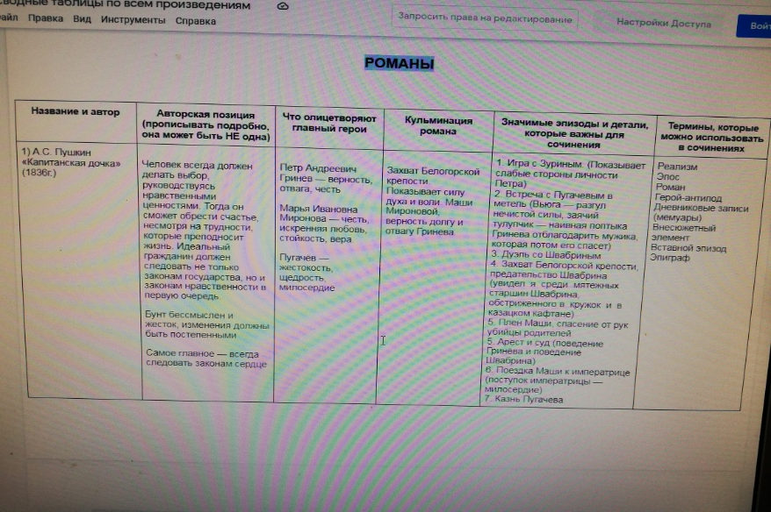
Авторская позиция

Slide 8
Повторить лирику по блокам!!!

Slide 9
1 Типичные ошибки, вызванные недостаточным знанием литературного материала, историко-литературного и историко-культурного контекста, непониманием особенностей мировоззрения писателя
2 Ошибки, связанные с использованием литературоведческих терминов
1.1. Фактические ошибки
1.2. Ошибки, связанные с искажением авторской позиции
1.3.Низкое качество содержания развёрнутых ответов (поверхностное ,примитивное понимание текста)
2.1. Ошибки в заданиях базового уровня сложности 2.2. Неумение использовать теоретико-литературные понятия для анализа текста
произведения

Slide 10
3 Ошибки, связанные с пониманием формулировок заданий и умением строить собственное монологическое высказывание
3.1. Ошибки, вызванные непониманием смысла задания(ответ не на тот вопрос)
3.2. Ошибки вследствие невнимательного прочтения задания
3.3. Ошибки в построении письменного высказывания(неумение анализировать)

Slide 11
ЧЕТКО, ЛОГИЧНО, СТРОГО по ?
5.1Как можно охарактеризовать Наташу Ростову по приведенному фрагменту? или
5.2 Какую роль в раскрытии характеров героев «Войны и мира» Л.Н. Толстого играет психологизм?
6 Назовите произведение отечественной или зарубежной литературы (с указанием автора), в котором показана искренняя героиня. В чём схожа (или чем различается) эта героиня с Наташей Ростовой?

Slide 12
По аналогии с 5.1,5.2 и 6
10.1Как лирический герой сонета У. Шекспира относится к возлюбленной? или
10.2Как многочисленные обращения к образу цветов и сравнения помогают понять идею произведения?
11.Назовите произведение отечественной поэзии (с указанием автора), в котором лирический герой характеризует возлюбленную. В чём сходно (или различно) звучание темы любви в этом произведении и в приведённом сонете У. Шекспира?

Slide 13
Задание 6 и 11
6 Назовите произведение отечественной или зарубежной литературы (с указанием автора), в котором показана искренняя героиня. В чём схожа (или чем различается) эта героиня с Наташей Ростовой?
11.Назовите произведение отечественной поэзии (с указанием автора), в котором лирический герой характеризует возлюбленную. В чём сходно (или различно) звучание темы любви в этом произведении и в приведённом сонете У. Шекспира?

Slide 14
Задание 6 и 11
1.Отечественная или зарубежная литература?
2.
Сопоставить
Перекликается
Сходно Проверяем тезисы сначала,
потом доказательства
3
Тезис(основание)
Опора на текст
Тезис(основание)
Опора на текст
Тезис(основание)
Опора на текст

Slide 15
Задание 12
Раскрыть тему многосторонне.
Объем!! 250-300
Опора на текст
Термины
Связь абзацев с ?
План
Вступление
Тезис
Тезис
Тезис
?
Заключение

Slide 16
Читать внимательно вопрос
Образы братьев Кирсановых в романе И.С. Тургенева «Отцы и дети»
Кому из героев рассказа М. Горького «Старуха Изергиль» симпатизирует рассказчик?
Тема любви в отечественной (или зарубежной) литературе второй половины XX – начала XXI века. (На примере одного произведения)
Какие эпизоды романа Б.Л. Пастернака «Доктор Живаго», с Вашей точки зрения, представляют интерес для художника-иллюстратора? (С опорой на текст произведения)
Образ города в романе Ф.М. Достоевского «Преступление и наказание»

